Slide 1
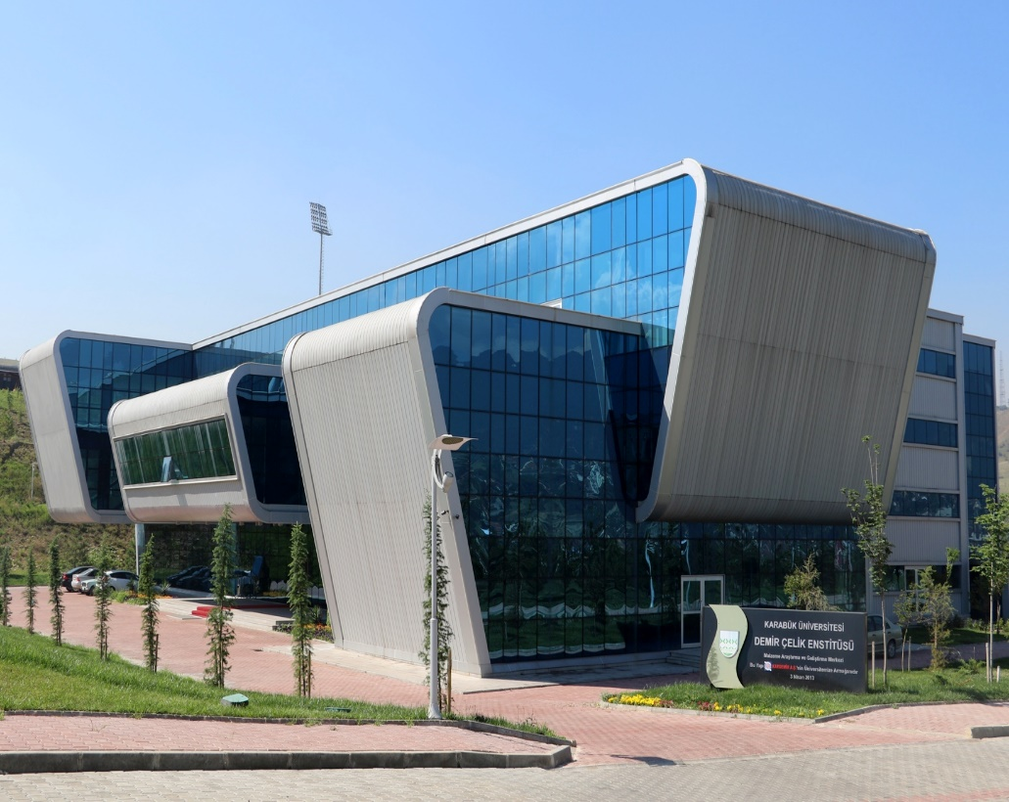
KARABÜK ÜNİVERSİTESİ DEMİR ÇELİK ENSTİTÜSÜ

Slide 2
TARİHİMİZ
2011
Enstitü temelleri atıldı
2012
Karabuk Universitesi Demir Çelik Enstitüsü Danışma Kurulu Yönergesi Kabulü
2013
MARGEM bünyesindeki onlarca laboratuvar ile test hizmetlerine başlanması
Günümüz
Belirlediği misyon ve vizyonlar ile üniversite ve sanayi işbirliği doğrultusunda her gün güç kazanarak faliyetleerine devam etmektedir.

Slide 3
MISYON VE VIZYON

Slide 4
MİSYON VE VİZYON
Misyon Vizyon
1
Demir çelik endüstrisine ait temel konularda kamu politikalarına etkide bulunmak,
1
Demir çelik endüstrisi ve diğer anahtar sektörler için zorlukları paylaşacak bir platform oluşturmak, bilim ışığında çözümler geliştirmek,
2
Demir çelik endüstrisinde çalışanları yeni teknoloji ve süreçler hakkında eğitmek,
2
Sürdürülebilir bir gelişme için yeni teknolojileri geliştirme amaçlı alandaki araştırmaları desteklemek,
3
İş sağlığı ve iş güvenliği ve yaşanabilir bir çevre için önlemler hakkında bilgilendirmek,
3
Yeni teknolojilerin kullanılmasıyla CO₂ atıklarının azaltılması için farkındalık oluşturmak,
4
Endüstri verilerini, karar vericiler, demir çelik şirketleri ve kamu için yorumlamak, demir çelik üretim süreçleri, üretim, enerji verimliliği, yatırımlar ve eğilimler hakkında önerilerde bulunmak,
4
Çelikten yapılmış ürünlerin pazar payının artırılması yoluyla, dünyanın en fazla geri dönüşümü olan bu malzemenin kullanılmasını desteklemek,

Slide 5
KALİTE
YÖNETİM
Demir-Çelik Enstitüsü MARGEM Laboratuvarları üst yönetimi olarak; Kalite Yönetim Sistemi’ni tüm personelin katkısıyla TS EN ISO/IEC 17025 standardı, müşteri şartları, yasal şartlar ve TÜRKAK rehberlerine uygun olarak etkin bir şekilde uygulayacağımızı ve sürekli iyileştireceğimizi taahhüt ederiz.

Slide 7
Enstitü-Sanayi İşbirliği
Malzeme Araştırma ve Geliştirme Merkezi (MARGEM) Laboratuvarları, bölgedeki ve ülke
genelindeki metal alaşımları üreten sektörlerde kalite güvence sistemi geliştirilmesi amacıyla
test/kalite kontrol, danışmanlık hizmetleri verilecek, kalifiye insan gücü yetiştirilecek,
üiversite-sanayi işbirliği kapsamında Ar-Ge çalışmaları yürütülecek, ilgili alanda Ar-Ge
çalışması yapan üniversiteler ve Ar-Ge kuruluşları ile işbirliği geliştirilecektir. Bu bağlamda
enstitü bünyesinde bulunan laboratuvarlar tabloda verilmiştir.

Slide 8
EKİBİMİZ
Enstitü Müdürü
1 Enstitü Sekreteri
4 Öğretim Üyesi
7 Araştırma Görevlisi
5 İdari Personel
2 Müdür Yardımcısı

Slide 9
AMACIMIZ
Demir çelik sektörüne, sertifika ve lisansüstü programları desteğiyle insan gücü yetiştirmek.
Demir çelik sektörü kalite güvence sistemi destekli test ve analiz faaliyetlerini gerçekleştirecek akredite laboratuar hizmetleri sunmak.
Demir çelik sektörü ürün kalite iyileştirme ve geliştirme faaliyetlerinde bulunmak.
Demir çelik sektöründe metal alaşımlar, vasıflı ürünler ve yeni ürünlerin Ar-Ge faaliyetleri için bir mükemmeliyet merkezi olmaktır.

Slide 10
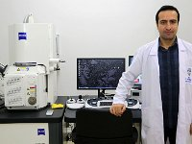
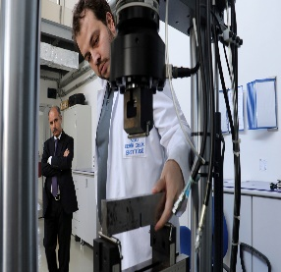
MARGEM LABORATUVARLARI
Analiz İşleyiş Süreci
Analiz İstek Formunun Doldurulması
Numune Kabulden Randevu Alınması
Uygun Görülen Tarihte Testin Yapılması

Slide 11
MARGEM LABORATUVARLARI
Analiz İşleminde İzlenecek Adımlar
Analiz sonuçlarının raporlanması Analiz sonuçları rapor halinde teslim edilir.
Analizin Yapılması
Verilen gün ve saatte analiz yapılır.
Analiz istek formu çıktısı ile birlikte Numune Kabul birimine gelmek .
Analizin yapılacağı gün ve saati belirlemek Numuneler analize uygun ise Numune Kabul birimi tarafından gün ve saat belirlenir. Analiz hizmet bedeli ödenir.
İlgili Analiz için İstek Formu Doldurmak
http://margem.karabuk.edu.tr/Website/formlistesi.aspx

Slide 12
SEM Laboratuvarı
SEM Laboratuvarı
Hot-Stage ile max. 750ºC sıcaklığa kadar numune sıcaklığını artırıp SEM görüntüsü alma,
EDX dedektörü ile haritasal, noktasal ve çizgisel kimyasal kompozisyon analizi.
ZEISS ULTRA PLUS FESEM
SE2, Inlens, STEM, EsB detektörleri.
Kaplama cihazı ile yalıtkan yüzeyleri Au, Au/Pt ve C ile kaplama,

Slide 13
STATİK Testler Laboratuvarı
Statik Testler Laboratuvarı
Çekme Testi (max. 600 kN, max 1100 °C sıcaklığa kadar)
Basma Testi (max. 250 kN, 250 °C sıcaklığa kadar)
Eğme Testi (max. 250 kN, 250 °C sıcaklığa kadar)
ZWICK ROELL
Yorulma Testi (max. 500 kN,)
Kırılma Tokluğu Testi (max. 500 kN)
Çentik Darbe Testi (max. 450 J, -80 °C-100 °C)

Slide 14
DİNAMİK Testler Laboratuvarı
Statik Testler Laboratuvarı
Çekme Testi (max. 100 kN, 1400 °C sıcaklığa kadar)
Basma Testi (max. 100 kN)
Eğme Testi (max. 100 kN)
MTS (100kN Servohidrolik Dinamik Test Cihazı)
Yorulma Testi (max. 100 kN)
Kırılma Tokluğu Testi (max. 100 kN)

Slide 15
XRD-XRF Laboraturvarı
(XRD)
Toz, bulk, metal ve ince film numunelerin, kristal yapı ve faz tayini
Hasarsız Kalıntı Gerilim ölçümleri
Kristal yönelim derecesi analizi (TextureAnalizi­polefigure) Yü̈ksek sıcaklık analizi (oda sıcaklığı­1500oC arası)
Ince film analizi (GI­XRD ve XRR)
Mikro alan noktasal analiz (400μ alanda)
XRD-XRF Laboratuvarı
X-RAY FLUORESCENCE (XRF)
Bor(5) elementinden Uranyum(92) elementine kadar her tip numuneden (sıvı, mineral, kaya, metal, polimer, yağ, petrol, toprak, cam vb.) kalitatif analiz ve yarı kantitatif analiz yapılabilmektedir.
Düşük Alaşımlı ve Paslanmaz Çelik numunelerde tam kantitatif analiz yapılabilmektedir.

Slide 16
Metalografi Laboratuvarı
Metalografi Laboratuvarı
Kesme, zımparalama, parlatma, bakalite alma, dağlama gibi tüm numune hazırlama işlemleri yapılabilmektedir.
Ayrıca max 2000X büyütmede optik mikroskopta görüntü alınabilmektedir.
Metalografik İşlemler ve Optik Mikroskoplar Lab.

Slide 17
Kalıntı Gerilme Ölçüm Laboratuvarı
Gerçek ve güvenilir birim şekil değiştirme dağılımları
Ölçülen birim şekil değiştirme verilerine göre kalıntı gerilmelerin hesaplanması
EN 13674-1 standardına göre raylarda kalıntı gerilmelerin ölçülmesi
Kamyon şaselerinde uygulanan yüke bağlı olarak meydana gelen gerilmelerin hesaplanması
Vishay Kalıntı Gerilme Ölçüm Cihazı

Slide 18
DTA ve DSC
DTA/DSC
Metallarde, alaşımlarda, seramiklerde camlarda, polimer ve kompozit malzemelerde;
Kütle kaybı
dehidrasyon
Camsı geçiş sıcaklık analizi
HITACHI
Ergime noktası tayini
Buharlaştırma metodu
Faz değişimleri
Oksidasyon/Redüksiyon

Slide 19
FTIR-UV-Atomik Absorbsiyon Laboratuvarları
FTIR
FT-IR analizi ile malzemelerin türü ve özelliklerini tayin eder.
UV-VIS Spectroskopisi
UV-Vis spektroskopi genellikle çözeltideki moleküller veya inorganik iyon ve komplekslerin ölçümünde kullanılır.
BRUKER-THERMO
Atomik Absorbsiyon
Malzemelerin kimyasal elementel analizleri alev metoduyla yapılır.

Slide 20
Spektral Analiz Laboratuvarı
Aşağıdaki alaşım gruplarının elementel analizleri yapılmaktadır.
Dökme demir,
Düşük alaşımlı çelik
Paslanmaz Çelik
Takım Çeliği vd.
ATLANTIS

Slide 21
DİĞER AKTİF LABORATUVARLAR
1
Isıl İşlem Laboratuvarları
Atmosfer Kontrollü Isıl İşlem Fırını
Protherm ısıl işlem fırınları
2
Toz Metalurjisi Laboratuvarı
3
Triboloji Laboratuvarı
UTS Tribometer
4
Korozyon ve Aşınma Laboratuvarları

Slide 22
BİZE ULAŞIN
Telefon
444 0 478 - 7
Adres
WEB Adresi
KARABÜK ÜNİVERSİTESİ
DEMİR ÇELİK ENSTİTÜSÜ
78050 KARABÜK
http://dce.karabuk.edu.tr
Sempozyum
Uluslararası Demir Çelik Sempozyumu (UDCS’17)

